Slide 1
Håndhygiene og hanskebruk for renholdspersonell i helsetjenesten
Nasjonal arbeidsgruppe for markering av 5. mai
Revidert februar 2020

Slide 2
Innhold
Renhold – en viktig del av smittevernet
Hvordan bør håndhygiene utføres?
Når bør håndhygiene utføres?
Forutsetninger for effektiv håndhygiene
Hansker
Når skal man bruke hansker?
Tips om hanskebruk
Alltid håndhygiene etter hanskebruk

Slide 3
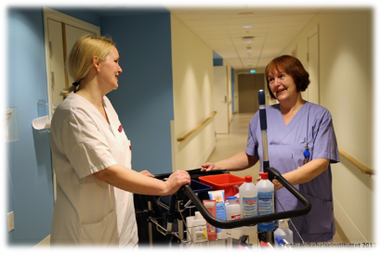
En viktig del av smittevernet
Renholdet utgjør en viktig del av smittevernet ved norske helseinstitusjoner.
Renholdere kan – i likhet med annet personell - også bidra til å spre smitte.
Håndhygiene og riktig bruk av hansker er viktig for å hindre smittespredning.

Slide 4
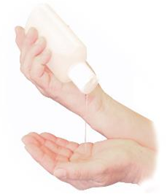
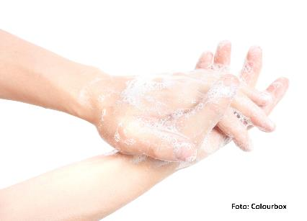
Hvordan bør håndhygiene utføres?
Håndvask eller hånddesinfeksjon?

Slide 5
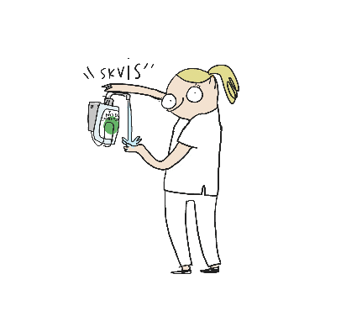
Håndvask eller hånddesinfeksjon?
Håndhygiene utføres enten med såpe og vann eller med hånddesinfeksjon.
Håndvask med såpe og vann er anbefalt når:
Hendene er synlig tilsølt
Hendene er våte
Etter toalettbesøk
Når man har vært i kontakt med kjemikalier
I andre tilfeller anbefales alkoholbasert hånddesinfeksjonsmiddel. Det er mer effektivt og mer skånsomt for huden.

Slide 6
Hånddesinfeksjon på 1-2-3

Slide 7
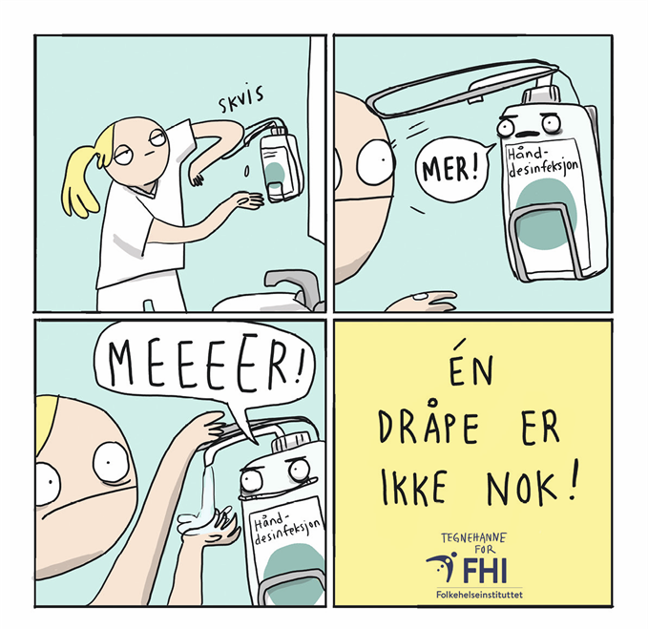

Slide 8
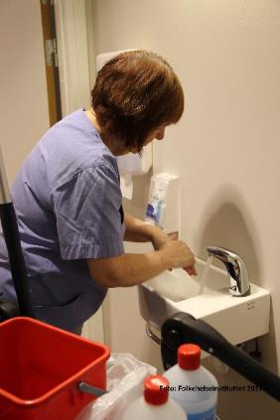
Hvordan utføre håndvask?
Benytt mild, flytende såpe og lunkent vann.
Fukt hender og håndledd under lunkent, rennende vann.
Tilsett en eller to pump med såpe i en håndflate.
Gni såpen over alle flater på begge hender, inkludert håndledd.
Skyll hendene grundig under lunkent, rennende vann.
Klapptørk hendene godt med rent engangs papirhåndkle.
Håndbetjente kraner stenges med det brukte papirhåndkleet.
Å utføre håndvask tar 40-60 sekunder.
*lenke til opplæringsfilm

Slide 9
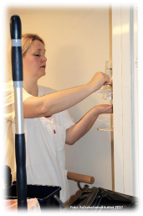
Når skal du utføre håndhygiene?
Utfør alltid håndhygiene før du starter arbeidet på et nytt rom. Det gjelder uavhengig av type rom.
Dersom du tar på ting som er tilsølt, med for eksempel urin, avføring eller blod, må du utføre håndhygiene før du fortsetter med arbeidet på rommet. Har du brukt hansker må du ta dem av og utføre håndhygiene før du fortsetter arbeidet.
Utfør alltid håndhygiene etter at du er ferdig med å rengjøre et rom, uansett om du har hatt hansker på eller ikke.

Slide 10
Forutsetninger for effektiv håndhygiene
Håndsmykker og lange negler hindrer riktig utførelse av håndhygiene, og gir gode levekår for bakterier.
Renholdspersonell bør ikke ha påsatte negler, fingerringer, armbåndsur/armbånd. Neglene bør være kortere enn 2 mm.

Slide 11
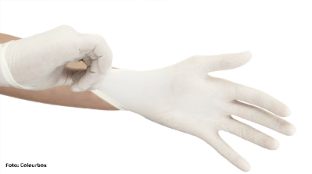
Bruk av hansker
Hansker reduserer forurensning på hendene og brukes i kontakt med kroppsvæsker som urin, avføring, blod, oppkast og spytt.
Hansker gir ikke full beskyttelse. Det kan være små hull i hanskene og i tillegg blir hendene ofte forurenset i forbindelse med at man tar av seg hanskene.
Utfør derfor alltid håndhygiene etter at du har tatt hanskene av.

Slide 12
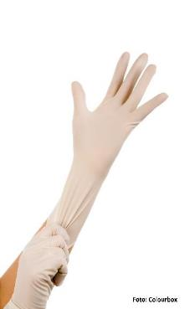
Når bør du bruke hansker?
Benytt hansker når du risikerer å komme i kontakt med kroppsvæsker, f.eks. urin, blod og spytt.
Benytt hansker ved rengjøring av toalett, bad og desinfeksjonsrom (skyllerom).
Benytt hansker ved kontakt med vaskemidler og kjemikalier når det er anbefalt.
Benytt hansker ved rengjøring av smitterom.
Foto: Colourbox

Slide 13
Andre tips om hansker
Ha alltid tørre hender når du tar hansken på – våte hender gir økt hudirritasjon.
Bruk fuktighetskrem ofte, det forebygger hudirritasjon.
Ikke bruk hansker når det ikke er behov– hyppig bruk øker risikoen for hudirritasjon.
Bruk hansker av lateks eller nitril med lang mansjett, det gir best beskyttelse.
Ikke desinfiser hanskene, det reduserer hanskenes beskyttelsesevne. Bytt hansker når det er behov for håndhygiene.

Slide 14
Oppbevaring av rene hansker
Hanskebokser skal plasseres slik at rene hansker ikke forurenses.
Håndhygiene bør utføres før du tar ut rene engangshansker av hanskeboksen.
Det er viktig å ta ut en og en hanske, slik at man unngår å forurense flere hansker i boksen.

Slide 15
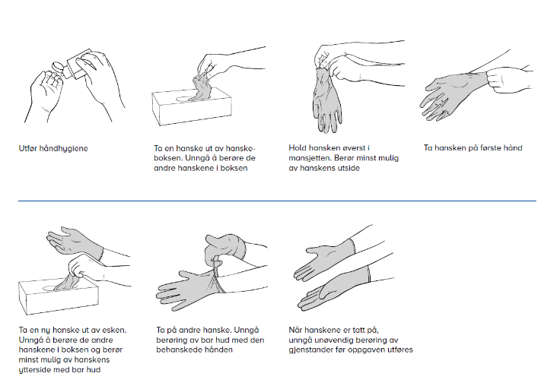
Påkledning av hansker

Slide 16
Avkledning av hansker

Slide 17
Oppsummering
Riktig håndhygiene er vårt enkleste, viktigste og mest effektive tiltak for å forebygge helsetjenesteassosierte infeksjoner.
Korte negler og fravær av ringer og klokker er en forutsetning for håndhygiene.
Vi sees ved pumpene!

Slide 18
Referanser
Nasjonal veileder for håndhygiene
Temasiden om håndhygiene i
helsetjenesten
*Lenke til håndhygienekurs Helse Nord

